Slide 1

实干筑梦，药有所为
自信自强 守正创新 踔厉奋发 勇毅前行
汇报人：医技第三党支部 熊炜

Slide 2
目录
CONTENTS
01
党的二十大报告精神
02
路生梅：扎根陕北绽芳华，为党工作无期限
03
药圃无凡草，齐一附一药学人
04
实干筑梦，药有所为

Slide 3

01
党的二十大报告精神

Slide 4
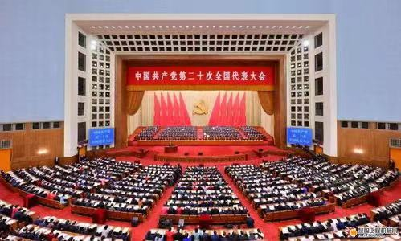

01
党的二十大报告精神
2022年10月16日，中国共产党第二十次全国代表大会在北京人民大会堂开幕。
习近平总书记向大会做了题为《高举中国特色社会主义伟大旗帜，为全面建设社会主义现代化国家而团结奋斗》的报告。

Slide 5
01
党的二十大报告精神
大会的主题是：
高举中国特色社会主义伟大旗帜，全面贯彻新时代中国特色社会主义思想，弘扬伟大建党精神，自信自强、守正创新，踔厉奋发、勇毅前行，为全面建设社会主义现代化国家、全面推进中华民族伟大复兴而团结奋斗。
“弘扬伟大建党精神”

Slide 6
02
路生梅：扎根陕北绽芳华，为党工作无期限

Slide 7

02
路生梅：扎根陕北绽芳华，为党工作无期限
路生梅：女，汉族，1944年1月出生，中共党员，陕西省榆林市佳县人民医院原副院长、退休医生。
荣获“全国优秀共产党员”、“全国三八红旗手标兵”、“全国道德模范”、“最美医生”、“最美巾帼奋斗者”等称号。

Slide 8
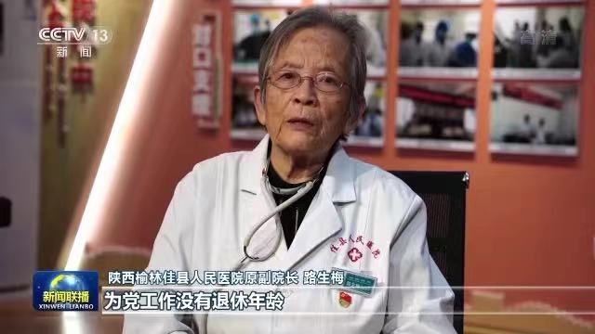
02
路生梅：扎根陕北绽芳华，为党工作无期限
“作为党员，为党工作没有退休年龄；作为医生，为病人解除病痛也没有退休年龄。”。

Slide 9
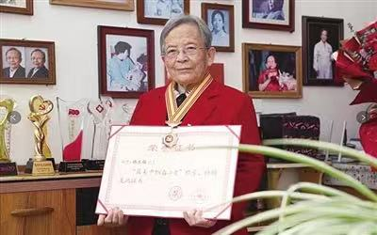
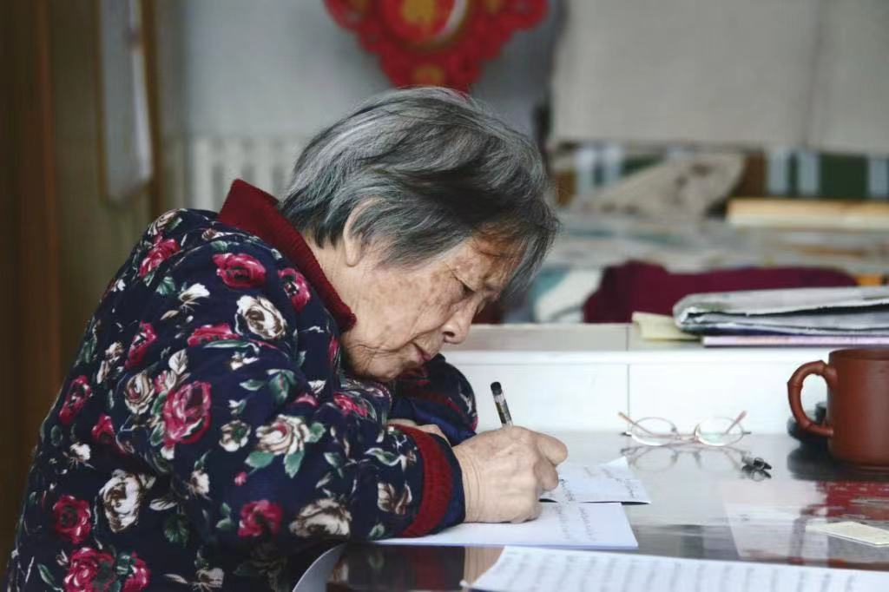
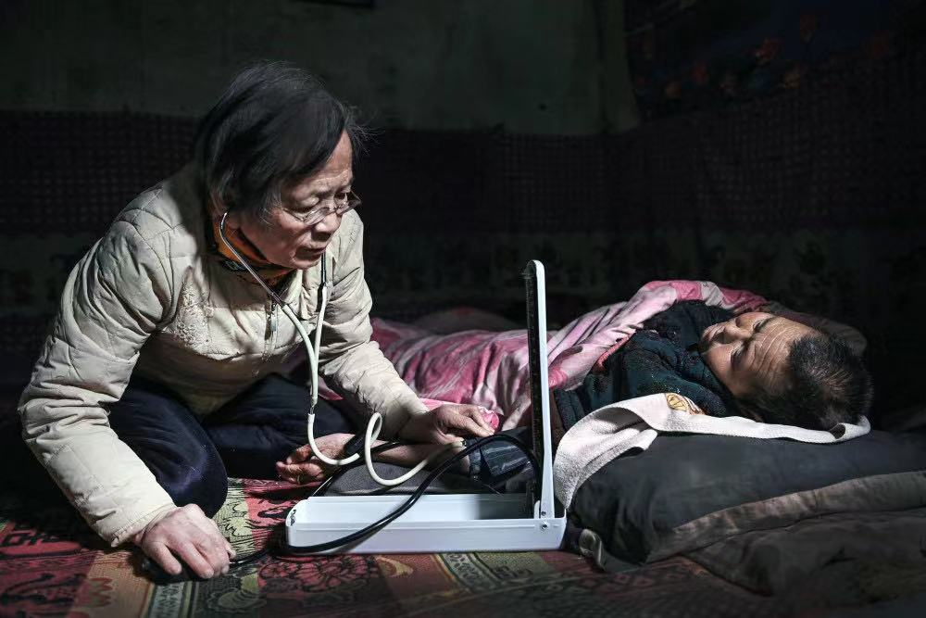

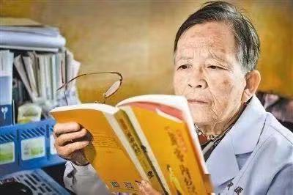
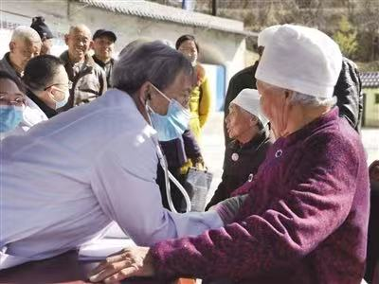
02
路生梅：扎根陕北绽芳华，为党工作无期限

Slide 10
03
药圃无凡草，齐医附一药学人

Slide 11

03
药圃无凡草，齐医附一药学人
1.积极响应，做到“药”有保障
自2022年12月7日新冠疫情防控全面放开后一周以来，我院发热患者激增，药学部作为医院合理用药的保障部门，也积极参与到抗击疫情的战斗中。

Slide 12
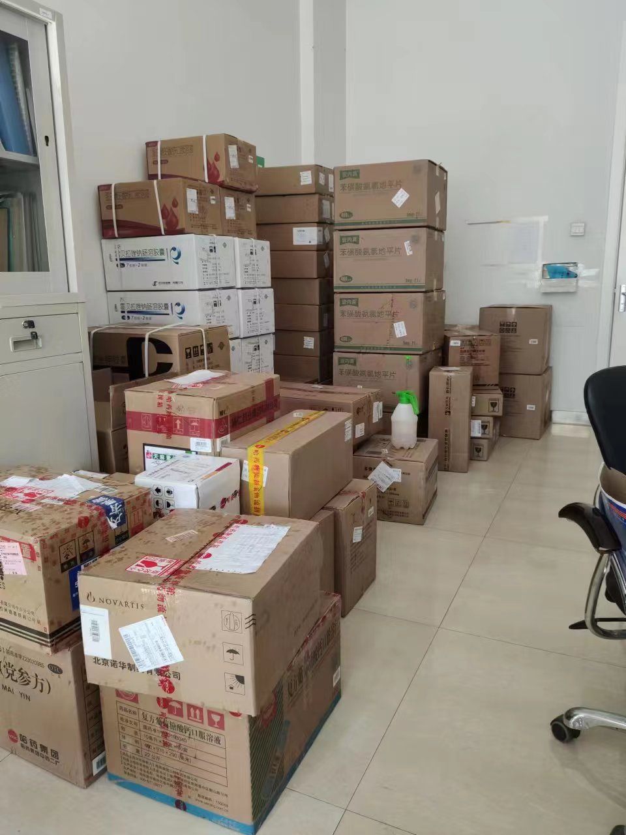
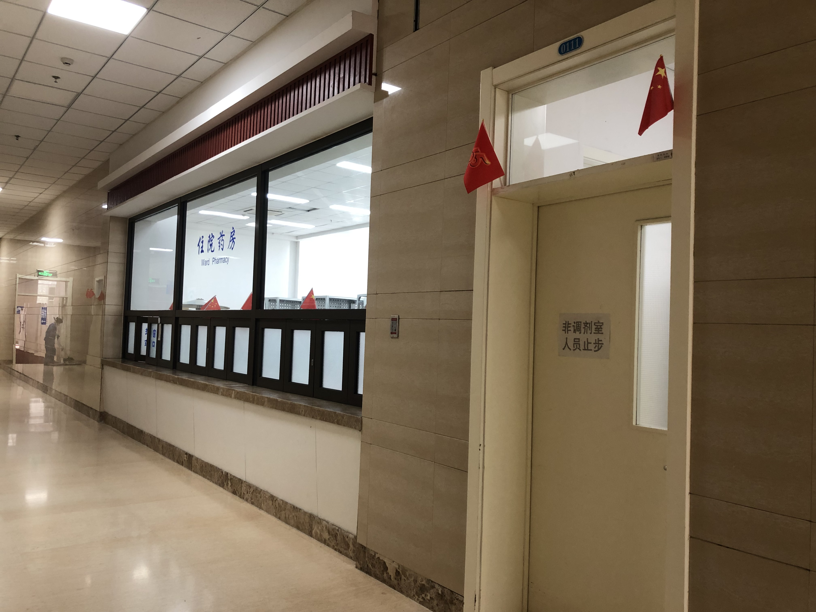
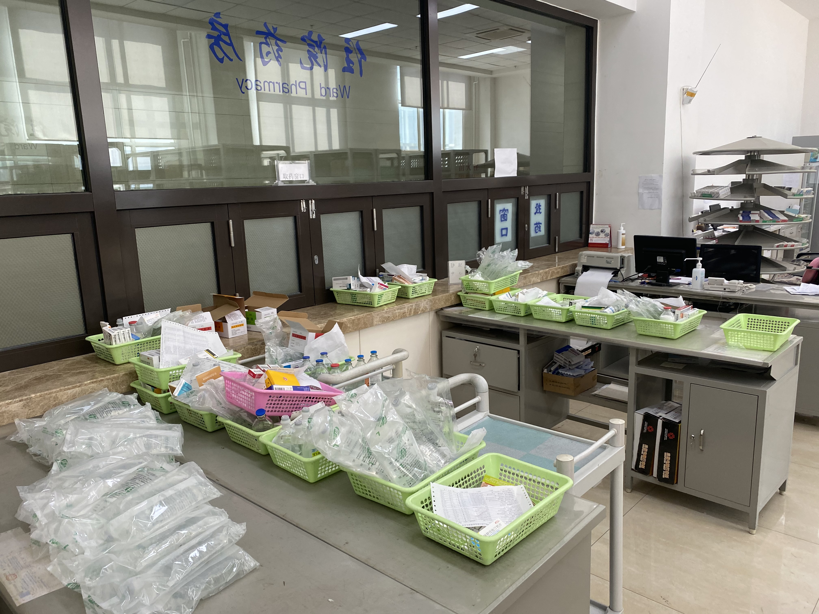
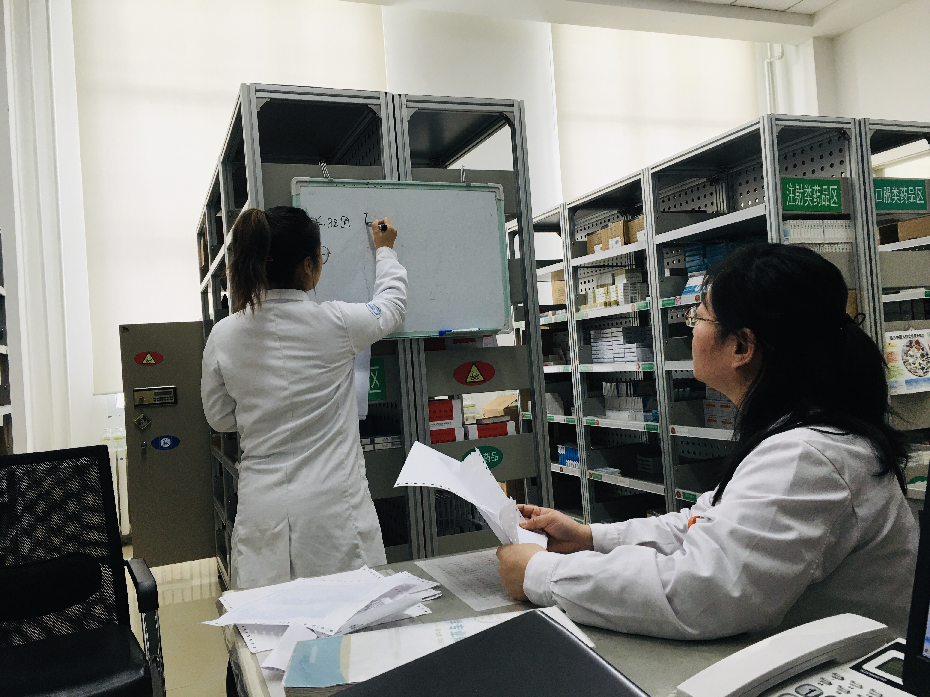
03
药圃无凡草，齐医附一药学人
面对严峻的形势，药学部崔立然主任当机立断第一时间抢购抗疫药品，药库全天不间断联系各家医药公司，了解相关药品的到货供应情况，最大程度地保障医院抗疫对症药品的使用。
并充分结合临床实际需求，第一时间引进新冠特效药以及针对重症患者的药品，极大地减少了患者的重症率和重症致死率。
同时在科室党员同志的带头下，面对疫情爆发，每一个药学人都坚守在自己的岗位上，药学部岗位保障达100%。

Slide 13
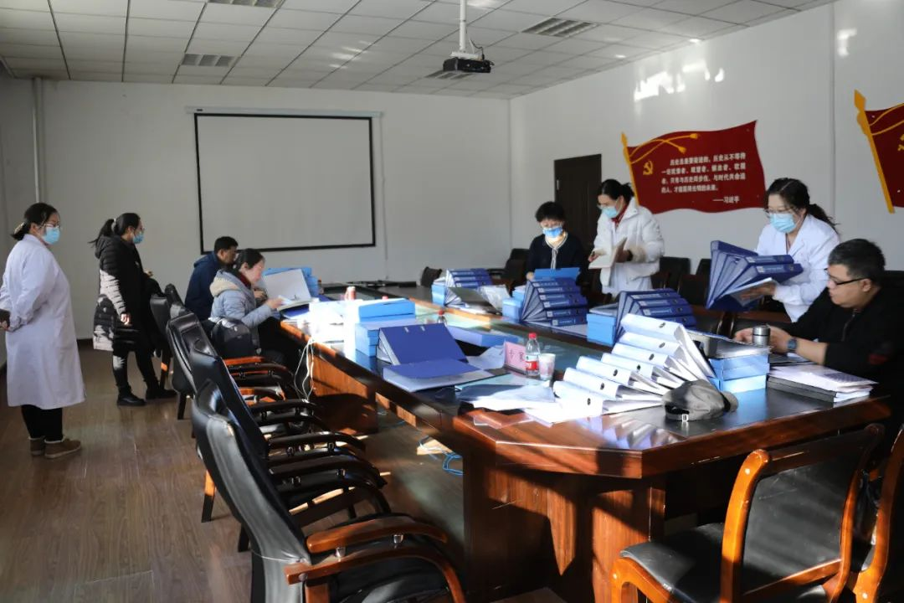
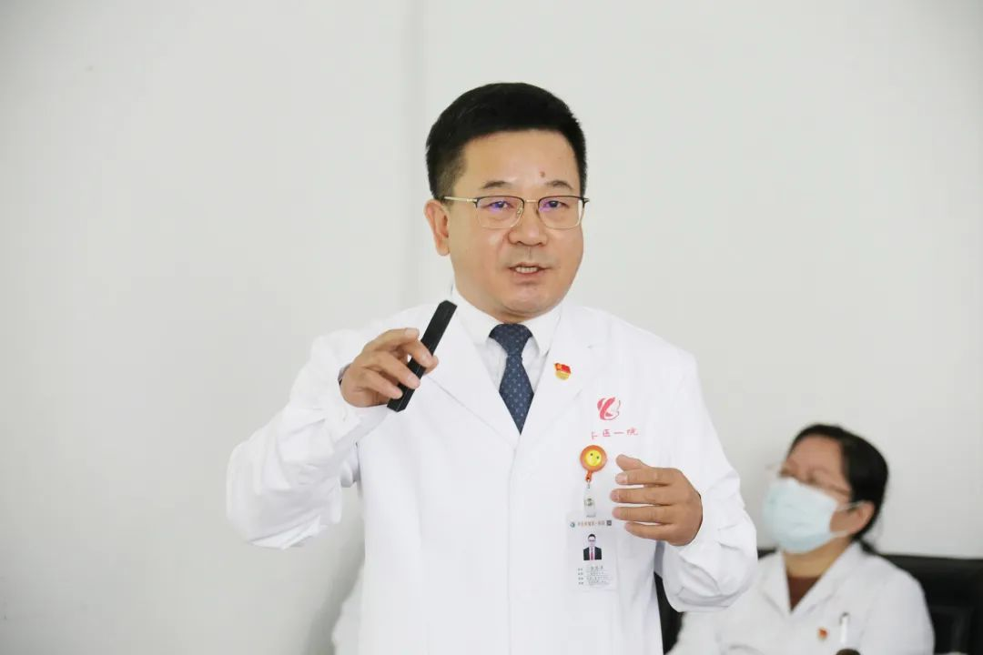
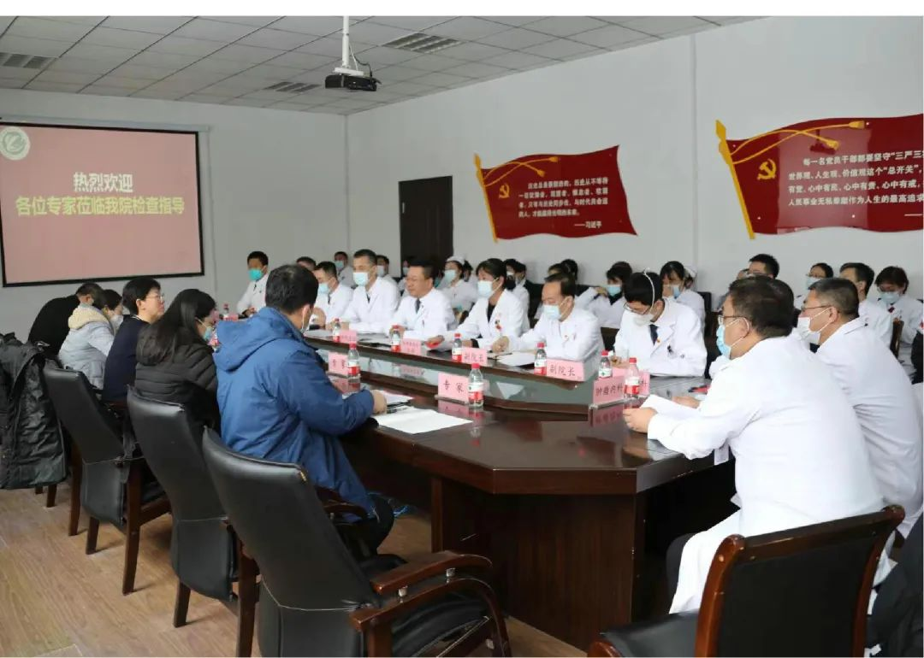
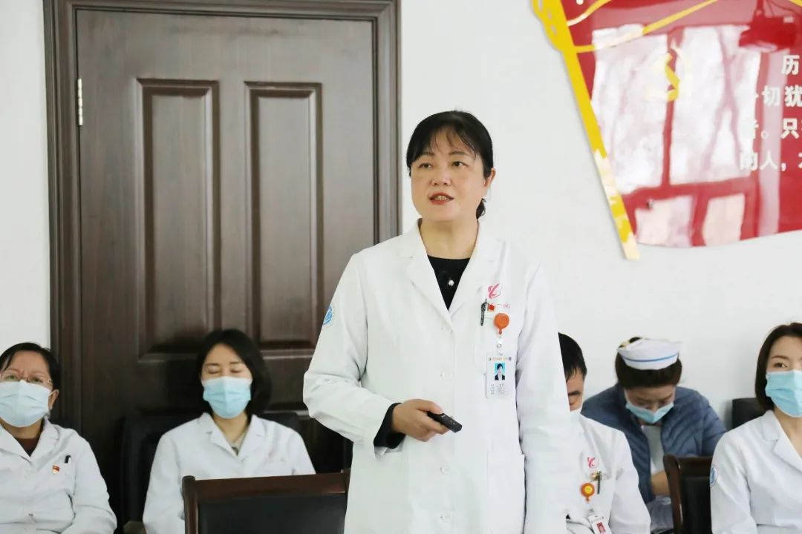
03
药圃无凡草，齐医附一药学人
2.守正创新，踔厉奋发，获批药物临床试验资格
我院自2021 年11月开始筹建药物临床试验机构以来，迅速建立组织架构，完善备案资料，制定规范的临床试验管理体系，同时设置与其相适应的机构药房档案室等。近日于2023年4月15日通过审核获批药物临床试验资格。

Slide 14
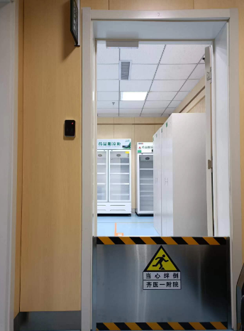
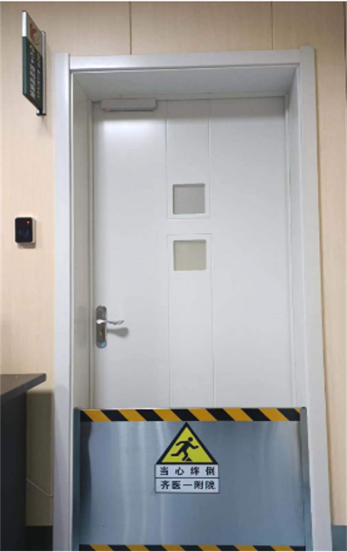
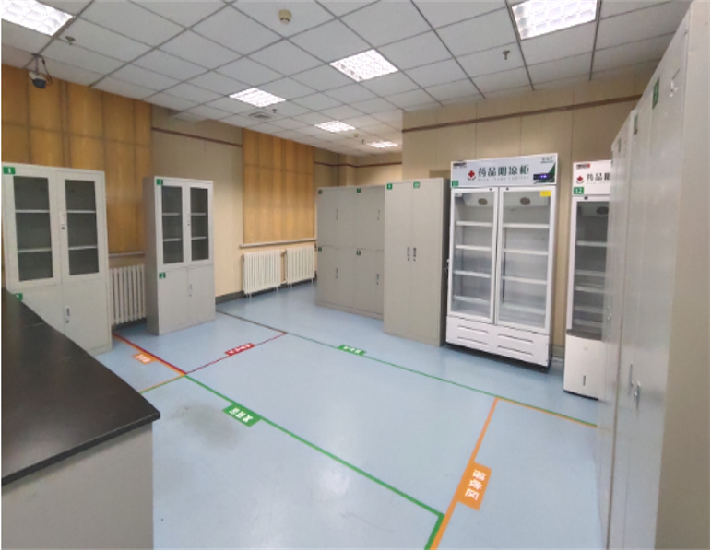


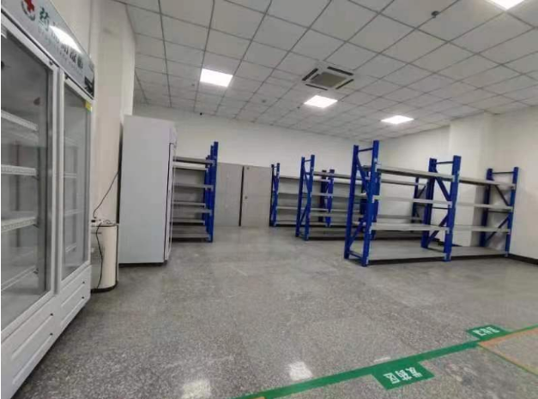
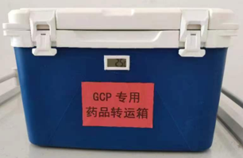
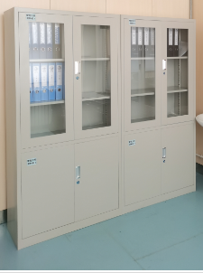
02
药圃无凡草，齐医附一药学人
开展药物临床试验工作具有十分重大的意义，使患者有可能在临床试验中获得治愈、延长生存或减轻痛苦；其次有利于促进合理用药，在一定程度上降低了不合理用药带来的危害；同时对于扩大我院与国内领先学科的交流与合作，提升学术地位有着良好的推动作用。

Slide 15
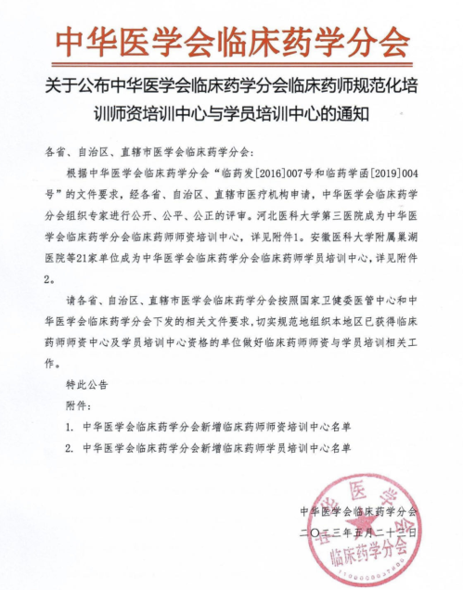
03
药圃无凡草，齐医附一药学人
3.“药”有所为，加强临床药师队伍建设
我院药学部于2022年启动临床药师学员培训中心申报工作最终顺利通过专家评审，于今年5月23日经批准成为“中华医学会临床药学分会临床药师规范化培训学员培训中心”。

Slide 16
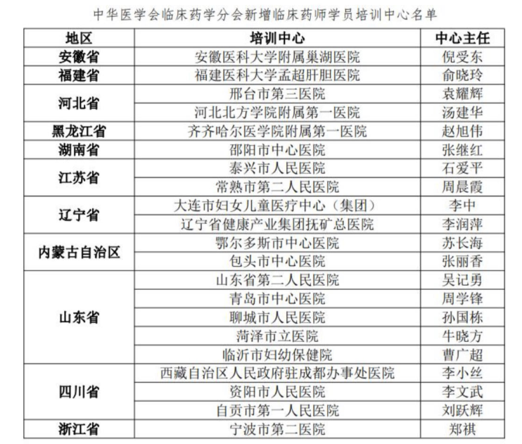
03
药圃无凡草，齐医附一药学人
今后药学部也将以此为契机，守正创新，踔厉奋发，继续加强临床药师队伍建设，推动临床药学发展，更好为患者及医护人员提供优质的药学服务！

Slide 17
04
实干筑梦，药有所为

Slide 18
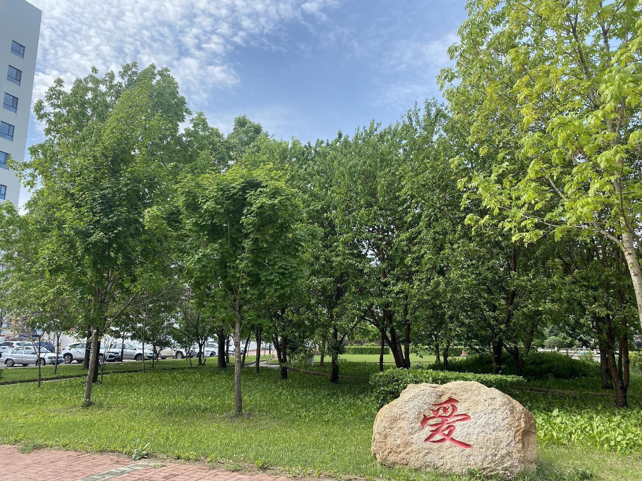
04
实干筑梦，药有所为
在疫情最严重的日子，每个忙碌的身影，都是我们对工作岗位的坚守；每个坚定的步伐，都是药师们对保障用药的执着。
我们可能没有可歌可泣的故事，但我们有平凡的坚守和对生命的承诺。

Slide 19
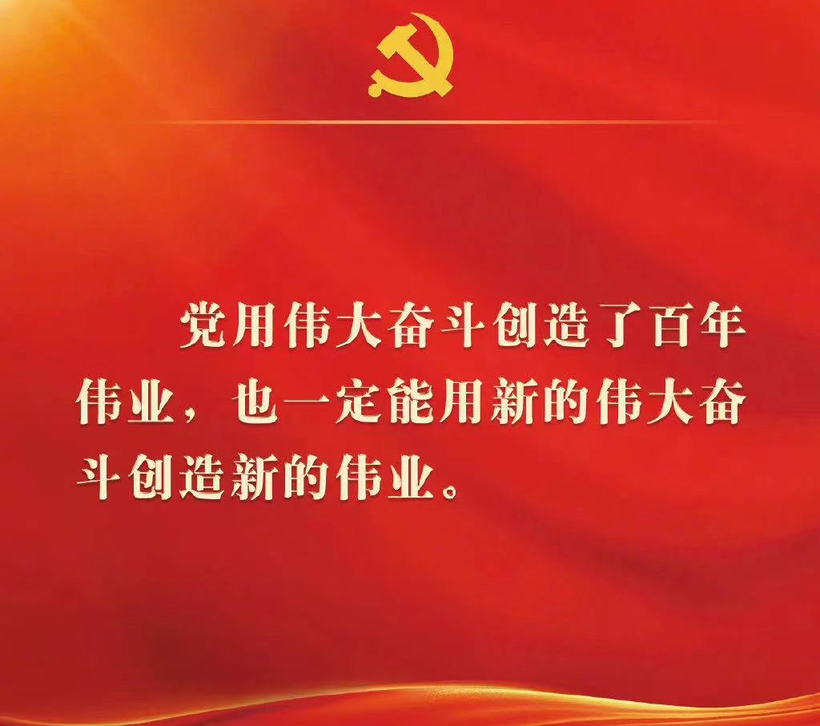
04
实干筑梦，药有所为
习总书记在二十大报告上强调“党用伟大奋斗创造了百年伟业，也一定能用新的伟大奋斗创造新的伟业！”愿在每一个平凡岗位的我们扬起理想的风帆，生命不息，奋斗不止！用实干筑起伟大的中国梦！用担当书写时代的新篇章！

Slide 20
04
实干筑梦，药有所为
“山高路远，但见风光无限！
跋山涉水，不改一往无前！”

Slide 21
谢 谢 您 的 观 看
Professional custom all kinds of industry ppt template, this work belongs to fly impression design original, do not download after the network communication.

